Slide 1
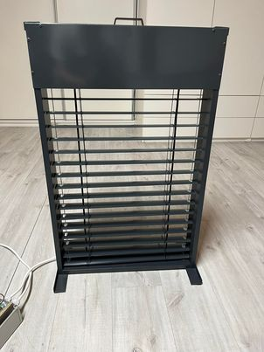

DÁLKOVÉ OVLÁDÁNÍ ŽALUZIÍ
Pavel Košnar, IT4
2022/2023

Slide 2
OBSAH
Úvod
Využité technologie
Hardware
Software
Postup
Výsledek práce
Vylepšení do budoucna

Slide 3




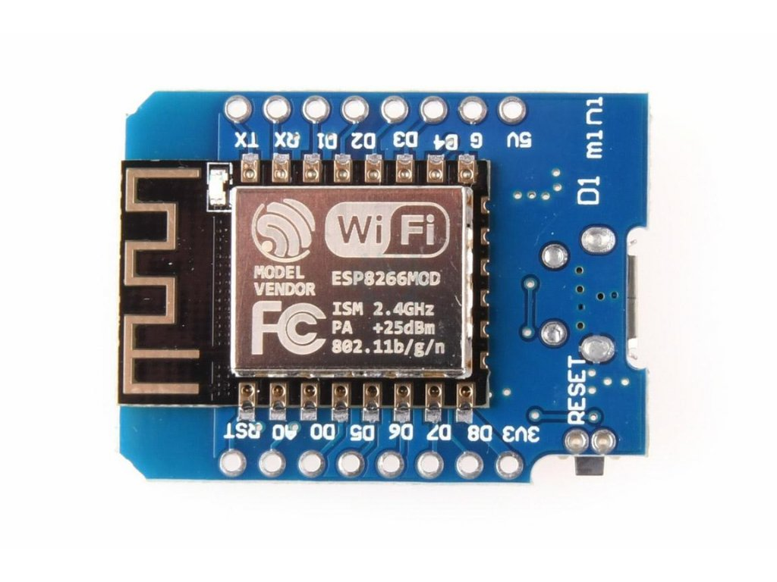
ÚVOD
Proč jsem si tento projekt vybral?
Jak projekt funguje?

Slide 4
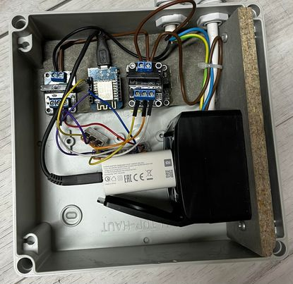



VYUŽITÉ TECHNOLOGIE
Hardware
ESP 8266
Žaluzie
Spínací relé
Elektromotor
Software
Visual Studio Code
PlatformIO
Home Assistant a MQTT
C++ knihovny

Slide 5
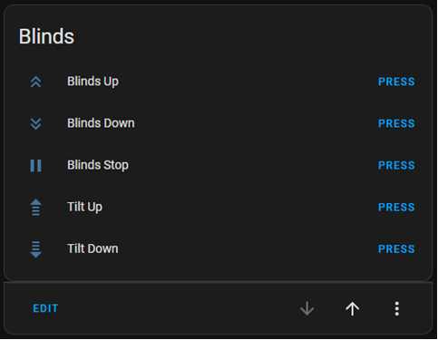
VYUŽITÉ KNIHOVNY
ESP8266WiFi
ESPAsyncWebServer
ArduinoHA
LittleFS

Slide 6

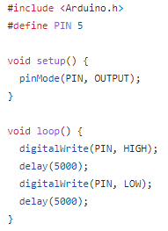



POSTUP
Kontrola funkčnosti součástek
Wi-Fi server
Připojení k Home Assistentu a MQTT
Funkce ovládání
Posunutí nahoru a dolů
Naklápění nahoru a dolů
Zastavit
Sestavení žaluzií

Slide 7
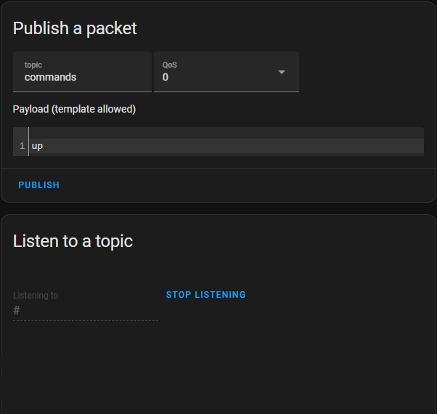




VÝSLEDEK PRÁCE
Ovládání žaluzií
Kontrola stavu

Slide 8
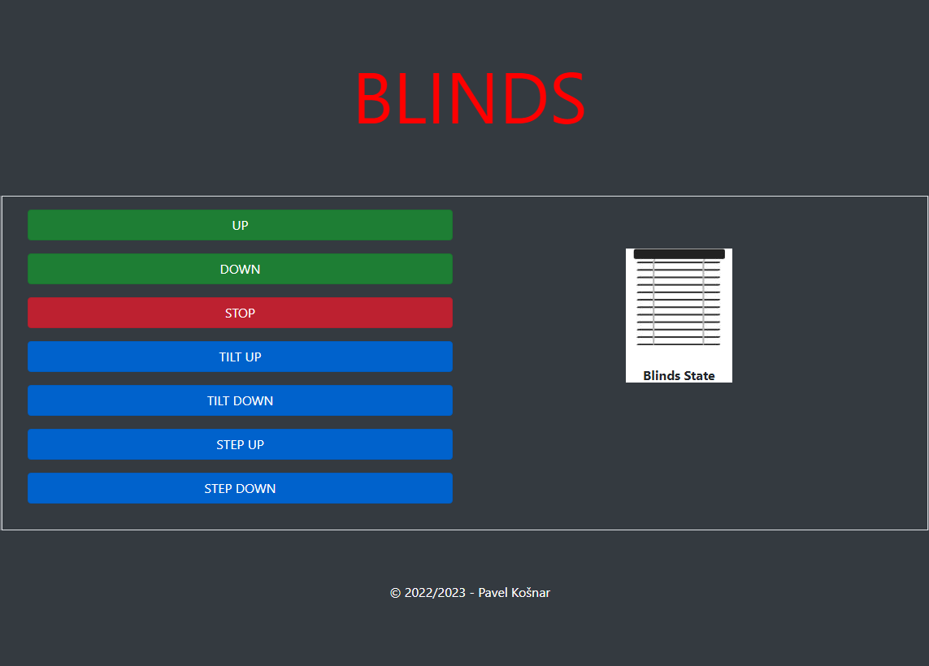
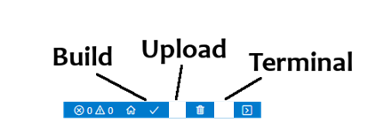
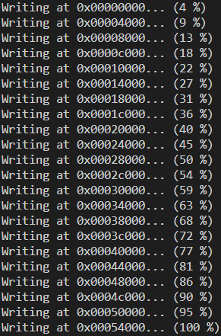
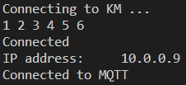
VYLEPŠENÍ DO BUDOUCNA
Zjednodušit spuštění pro uživatele
Vylepšení webové stránky

Slide 9
DĚKUJI ZA POZORNOST
Odkaz na GitHub: https://github.com/pavelkosnar/zaverecny-projekt
Odkaz na YouTube:

